Slide 1

第7章 电源转换：适配器模式
7.1 生活中的适配器
7.2 模式定义
7.3 模式分析
7.4 模式实现
7.5 设计原则
7.6 使用场合
7.7 本章要点

Slide 2
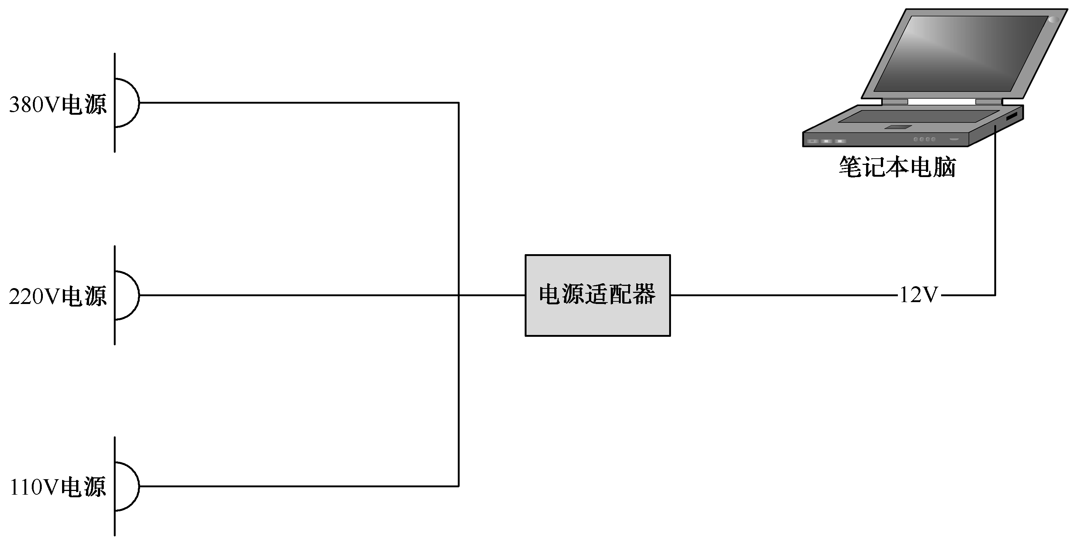
7.1 生活中的适配器
在生活当中存在很多适配器的例子，如插座转换器、笔记本电脑电源适配器等。如图7-1所示。

Slide 3
7.2 模式定义
存在两种适配器模式：
（1）对象适配器模式——在这种适配器模式中，适配器容纳一个它包裹的类的实例。在这种情况下，适配器调用被包裹对象的物理实体。
（2）类适配器模式——在这种适配器模式下，适配器继承自己实现的类。

Slide 4
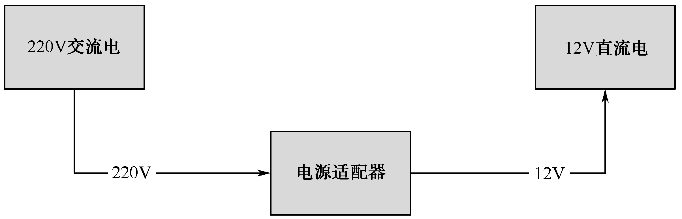
7.3 模式分析
7.3.1 适配器中的角色
例子中出现了这样几个角色：
（1）已经存在的交流电源；
（2）笔记本电脑；
（3）电源适配器。

Slide 5
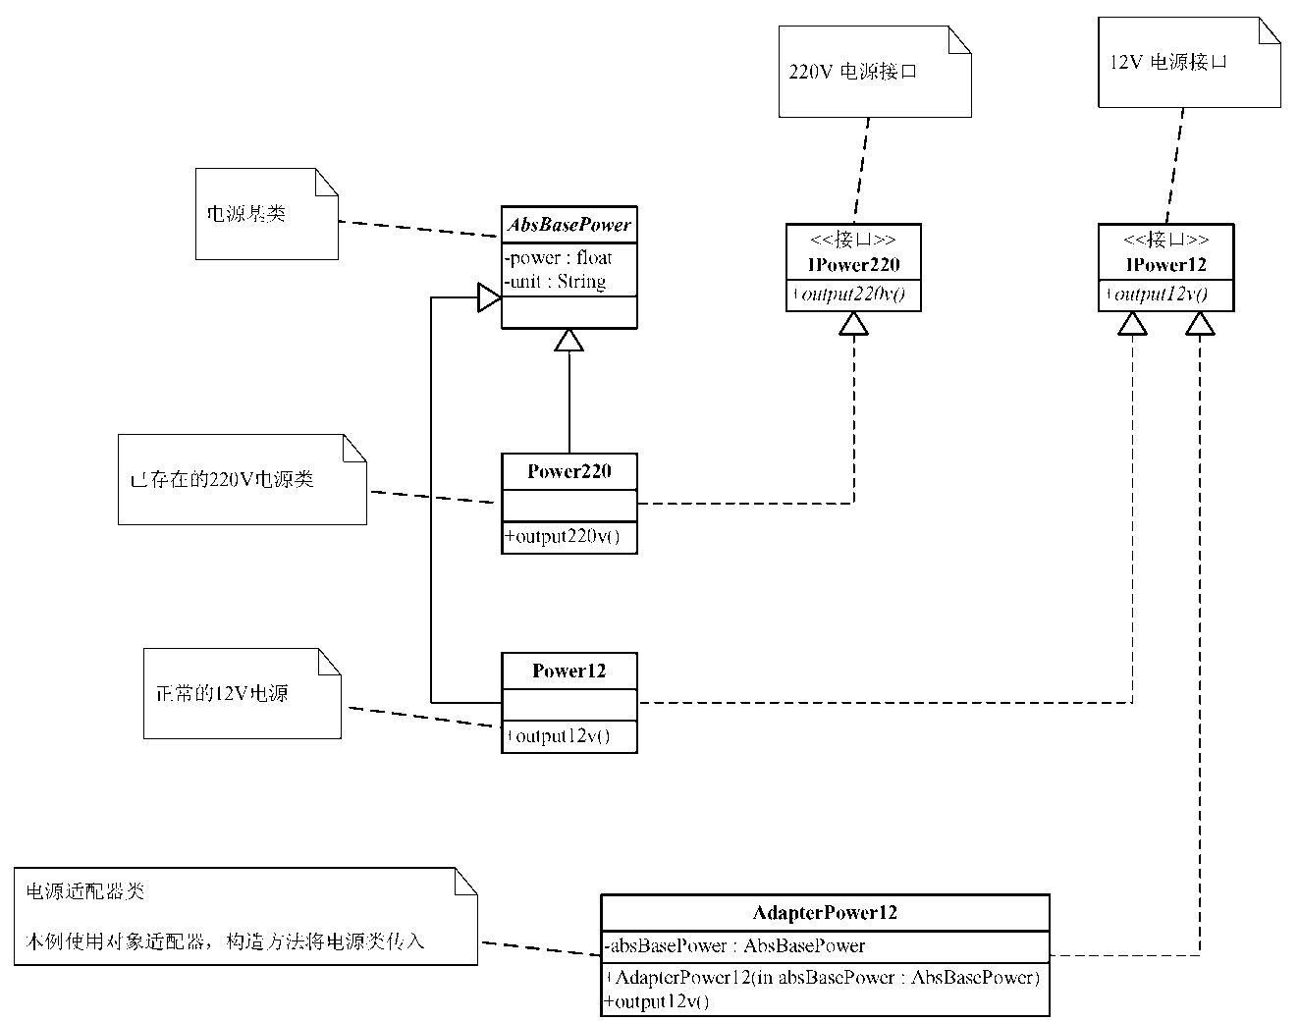
7.3.2 静态建模
类图结构如图7-3所示。

Slide 6
7.4 模式实现
7.4.1 抽象电源建立
7.4.2 创建220V电源
  1．220V电源接口——IPower220
  2．220V电源实现类——Power220
7.4.3 创建12V电源
  1．12V电源接口——IPower12
  2．12V电源实现类——Power12
7.4.4 测试220V电源和12V电源
7.4.5 对象适配器实现
  1．12V电源对象适配器——AdapterPower12
  2．测试对象适配器
7.4.6 类适配器模式实现
  1．12V电源类适配器——AdapterPower12Ext
  2．测试类适配器

Slide 7
7.5 设计原则
1．使用对象组合，面向接口和抽象编程
2．“开-闭”原则

Slide 8
7.6 使用场合
（1）软件系统结构需要升级或扩展，又不想影响原有系统的稳定运行的时候；
（2）转换类之间的差别不是太大的时候；
（3）想创建一个可以复用的类，该类可以与其他不相关的类或不可预见的类协同工作的时候。

Slide 9
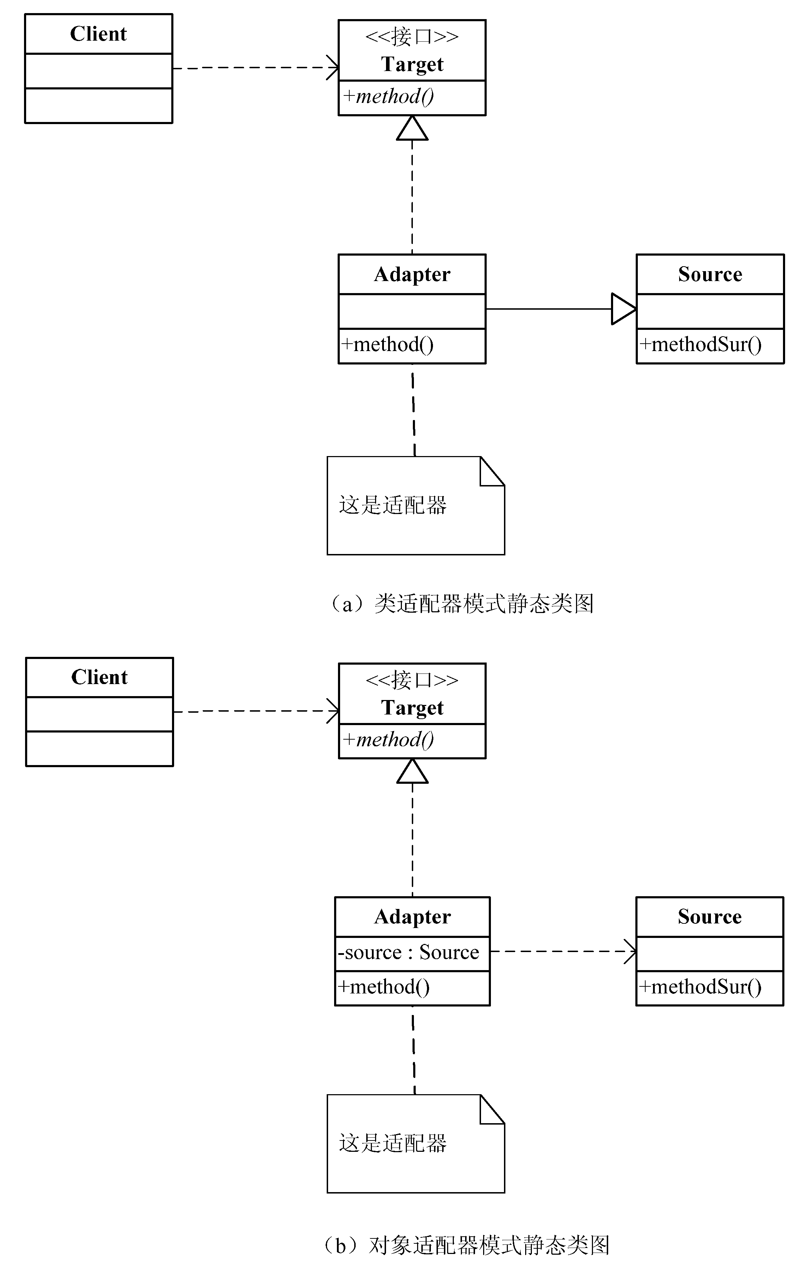
7.6 使用场合
适配器设计模式的静态类图，如图7-7所示。

Slide 10
7.7 本章要点
1．适配器模式
2．设计原则
3．与桥接模式和装饰者模式的区别
4．使用场合

